Slide 1
Методические акценты в изучении географии населения
Августовский образовательный салон - 2018
Ромашова Т.В., доцент НИ Томского государственного университета

Slide 2
акценты
1.Понятия и термины
2. Демографические показатели и формулы
3. Теории и закономерности
4. Тенденции
5. Факты
6. Причинно-следственные связи

Slide 3
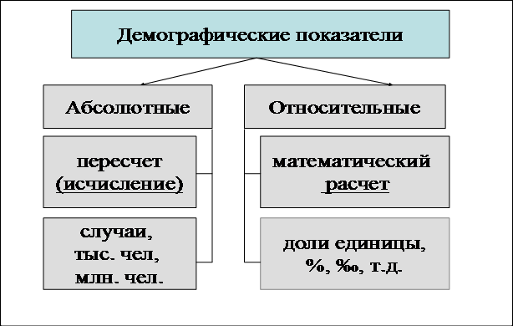
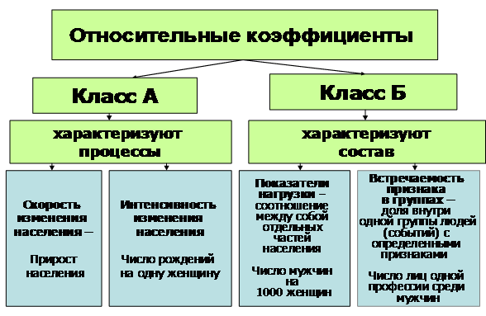
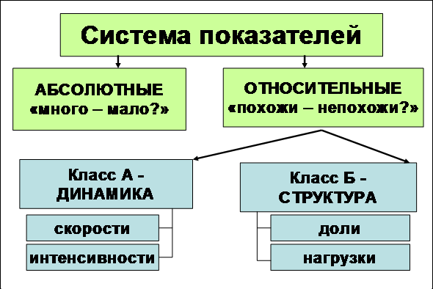

Slide 4
Решение демографических задач
Определите коэффициент смертности в стране, если
в течение года там родилось 760 человек, естественный
прирост составил 4,2‰, а численность населения была
52 730 человек.
Дано:
Р – 760 тыс. чел.
К_{еп} 4,2‰
Ч – 52730 чел.
К_{с} - ?
Решение:
К_{еп} = К_{р} - К_{с}
1)К_{р} =
2) 4,2 = 14,4 – К_{с}
К_{с} = 10,2‰

Slide 5
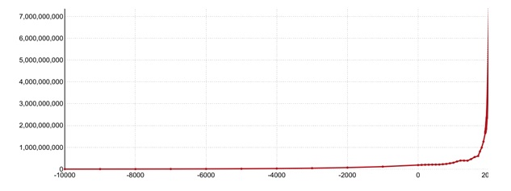
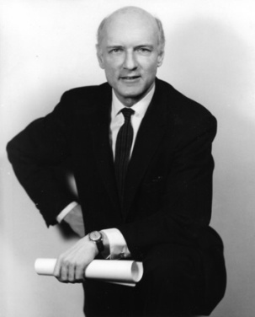
Динамика численности населения мира, в миллиардах чел., 10 000 г. до н. э. — 2015 г.
«Закон гиперболического роста численности населения Земли» Х. фон Фёрстера: абсолютные темпы роста населения Земли прямо пропорциональны квадрату его численности

Slide 6
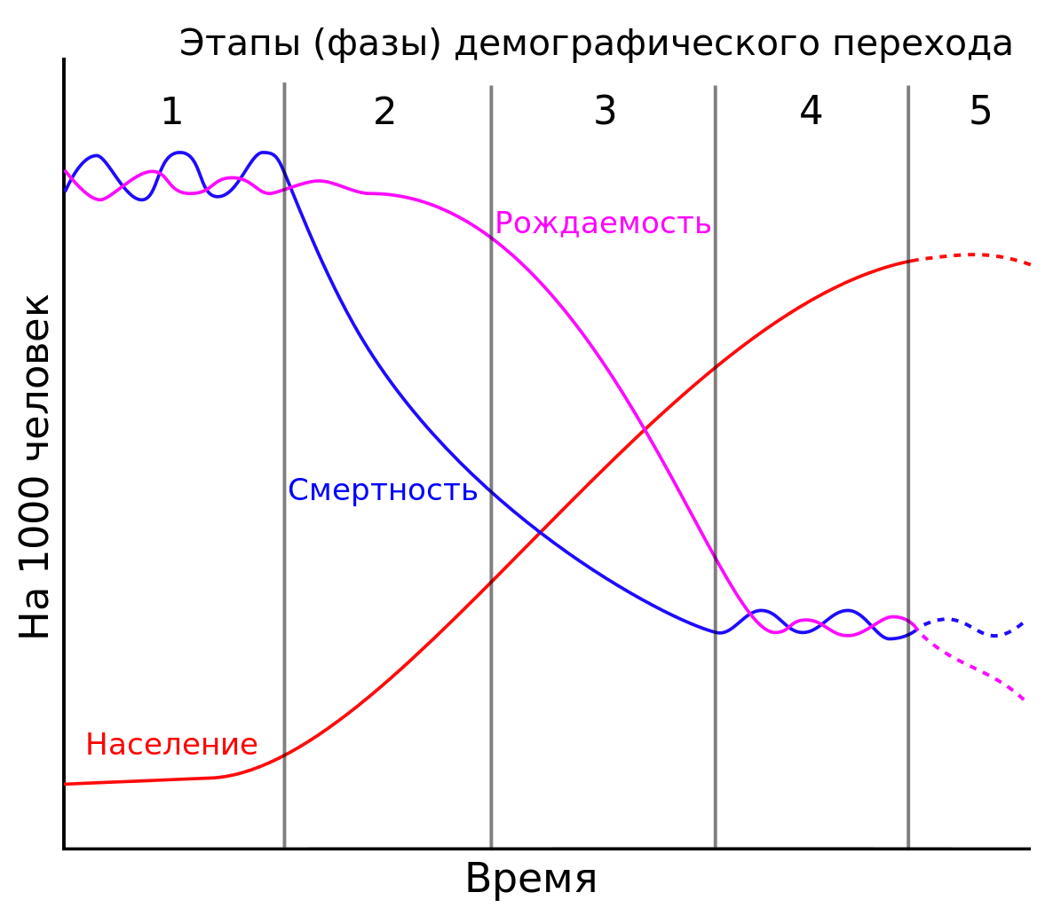
Теория демографического перехода Ф.Ноутстайна
Шмуэль Ной Айзенштадт выдвинул концепцию множественной модернизации (1998 г.): связь демографического развития
с культурно-историческими особенностями и с последствиями революций в государствах .

Slide 7
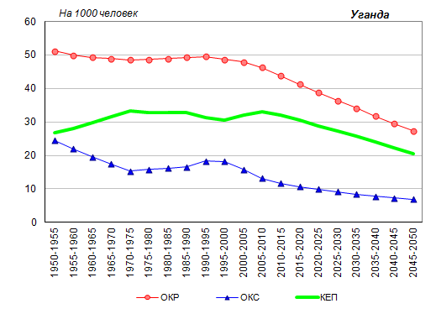
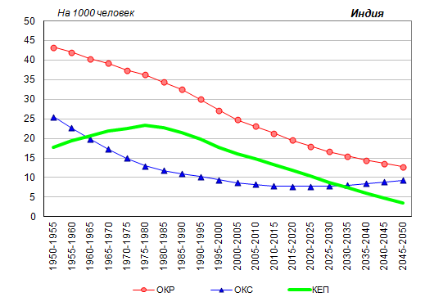
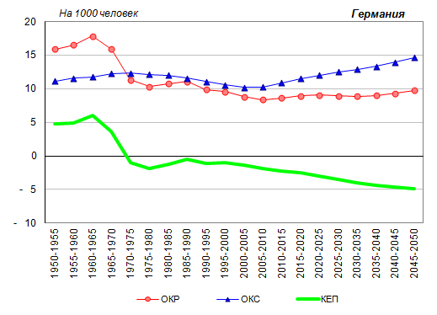

Slide 8
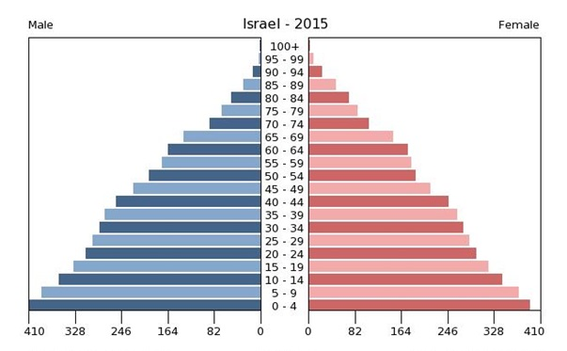
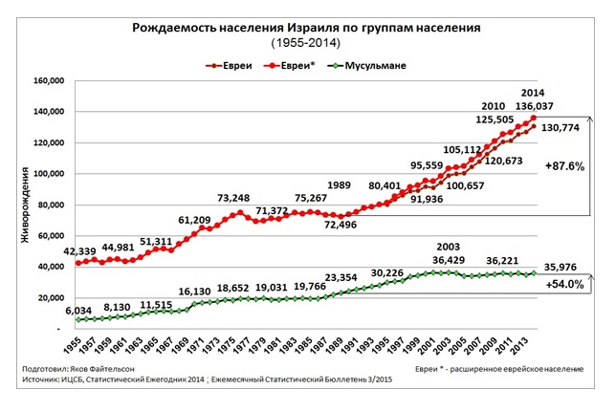
Исключение из правила
Старение населения в Израиле «сверху» или «снизу»?

Slide 9
Демографический практикум
Регионы мира | Коэффициент рождаемости (‰) | Коэффициент смертности (‰) | Коэффициент ЕП (‰) | Тип воспроиз-водства | Демогра-фический этап
Весь мир
СНГ
Зарубежная Европа
Зарубежная Азия
Юго-Западная Азия
Восточная Азия
Африка
Северная Америка
Латинская Америка
Австралия
Океания

Slide 10
Пирамиды населения, характерные для разных стадий демографического перехода
Диапазон возраста 15—65 лет — работающее население
Биологическая классификация возрастов Г. Сундберга

Slide 11
Решение демографических задач
Определите тип возрастной структуры для мира по данным:
0-14 лет: 25,44% (мужчины 963 981 944 женщины / женщины 898 974 458)
15-24 года: 16,16% (мужчины 611 311 930 / женщины 572 229 547)
25-54 года: 41,12% (мужчины 1,522,999,578 / женщины 1,488,011,505)
55-64 года: 8,6% мужчина 307 262 939 / женщина 322 668 546
65 лет и старше: 8,68% (мужчина 283,540,918 / женщина 352,206,092) (2017 место
Вычислить количество коэффициенты смертности, естественного прироста населения и старения Японии, если на конец 2017 года численность населения была равна 126 236 090 чел., умерло – 1 266 380 чел, а коэффициент рождаемости – 8,3 промилле. На территории Японии в 2017году проживало 28 879 030 чел. в возрасте 60+ лет.

Slide 12
Теория эпидемиологического перехода
1 этап: преобладание смертности от внешних причин
1 переход:
снижение роли внешних причин
2 этап: преобладание смертности от инфекций
2 переход:
снижение инфекционной смертности
3 этап: преобладание смертности от дегенеративных (старческих) и профессиональных заболеваний
3 переход:
снижение смертности от ССЗ
4 этап: преобладание смертности от отложенных дегенеративных заболеваний (смертность от ЗН).
4 переход:
снижение смертности от ЗН
5 этап: замедление старения ?

Slide 13
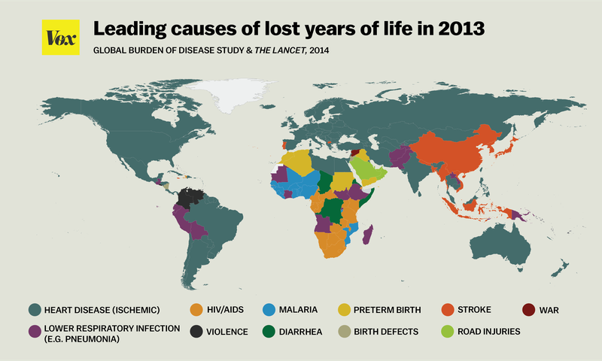
Ведущие причины смерти по странам
Инс
преждеврем
война
врожденные
ДТП
насилие

Slide 14
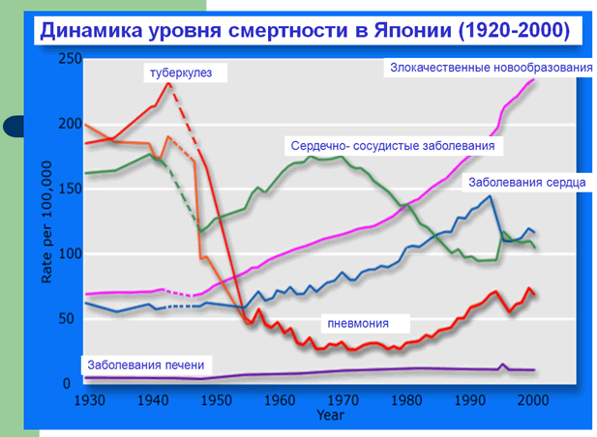
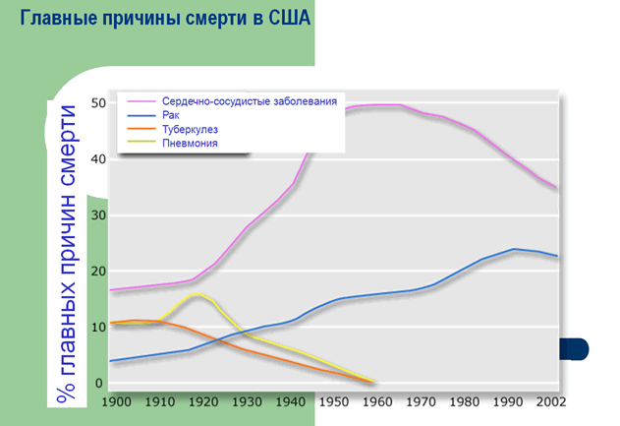

Slide 16
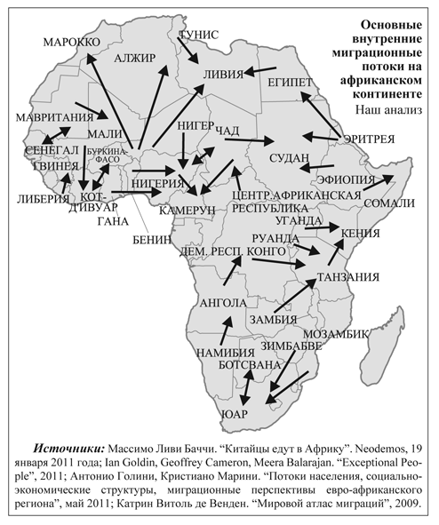
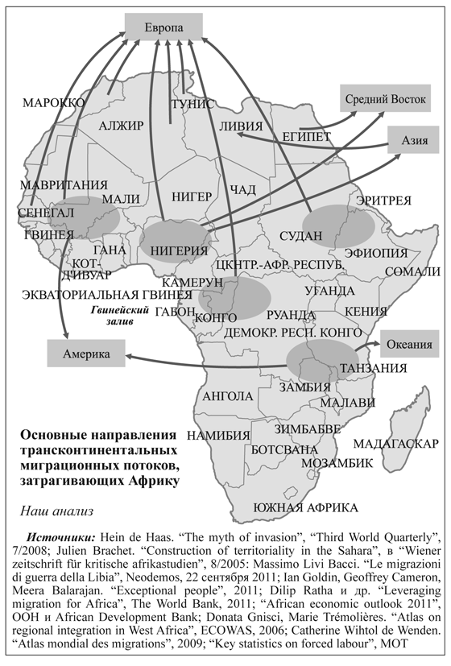

Slide 17
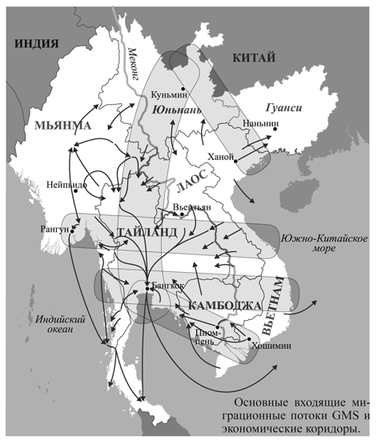
Миграционные потоки и экономические коридоры в Индокитае
Зажатая между Индией и Китаем, расположенная между Индийским океаном и Южно-Китайским морем, эта часть Индокитая, которую географы называют Greater Mekong Subregion (GMS), является протагонистом стадии мощного экономического развития. Уже много лет этот регион притягивает значительные инвестиции капиталов и, вследствие этого, приводит в движение значительные потоки населения и рабочей силы.
Регион составляют пять государств: Таиланд, Вьетнам, Мьянма, Камбоджа и Лаос. Сюда добавляют также, поскольку они частично тяготеют к этой зоне, приграничную китайскую провинцию Юньнань и Гуанси-Чжуанский автономный район. В общей сложности численность населения составляет около 260 миллионов, включая сюда только часть двух приграничных китайских регионов: это более половины населения ЕС-27.
Меняются широты, используемые языки, история за плечами, но капиталистическое развитие повторяется с теми же константами, пусть и в других формах. Так и в Таиланде мы находим заводы, размещённые в приграничных зонах: что это, как не эквивалент заводов maquiladoras на границе между США и Мексикой, приближенных, разумеется, к наличной мексиканской рабочей силе - при этом не пересекая государственных границ, - но также и к рынку сбыта произведённых товаров?

Slide 18
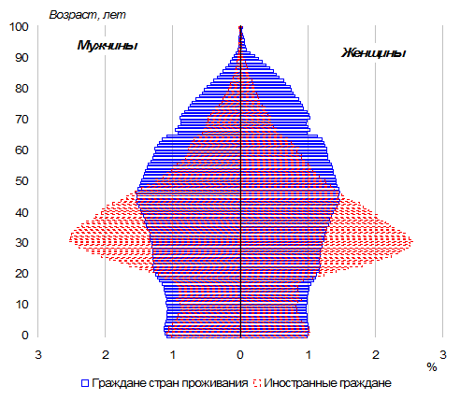
Возрастно-половая структура населения ЕС-27 в зависимости от гражданства, 2010 г. % от общей численности населения групп по гражданству

Slide 19
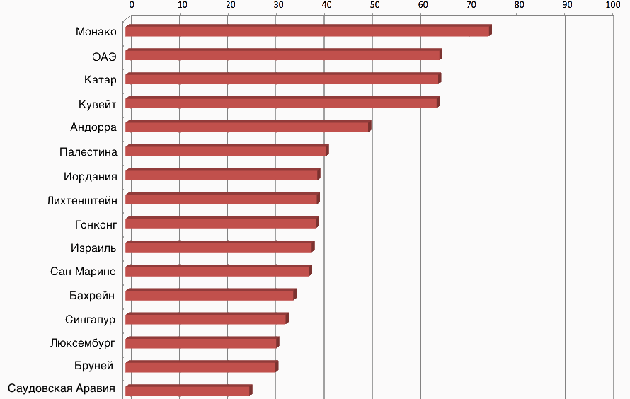
Доля мигрантов в некоторых странах, 2013 г. , %

Slide 20
Решение демографических задач
Определите, для какой из стран характерна поло-возрастная характеристика населения в 2017 г.:
Япония, Нигер, Лихтенштейн, Катар.
А) | 0-14 лет: 12,63% (мужчины 148,021 / женщины 144,252) 15-24 года: 12,35% (мужчины 206,055 / женщины 79,859) 25-54 года: 70,59% (мужчины 1,359,383 / женщины 274,334) 55-64 года: 3,42% (мужчина 61,051 / женщина 18,203) 65 лет и старше: 1% (мужчина 14,932 / женщина 8,217).
Б) | 0-14 лет: 49,01% (мужчины 4,757,806 / женщины 4,674,437) 15-24 года: 19,1% (мужчины 1,815,689 / женщины 1,860,230) 25-54 года: 25,97% (мужчины 2,495,927 / женщины 2,501,362) 55-64 года: 3,28% (мужчина 328 082 / женщина 304,030) 65 лет и старше: 2,64% (мужчина 259,046 / женщина 248,735).
В) | 0-14 лет: 15,26% (мужчины 3,148 / женщины 2,689) 15-24 года: 11,65 % (мужчины 2,239 / женщины 2,217) 25-54 года: 41,64% (мужчины 7,956 / женщины 7,969) 55-64 года: 14,03% (мужчина 2,607 / женщина 2,760) 65 лет и старше: 17,41% (мужчина 3,058 / женщина 3,601).
Г) | 0-14 лет: 12,84% (мужчина 8,361,611 / женщина 7,875,045) 15-24 года: 9,64% (мужчина 6,417,085 / женщина 5,778,904) 25-54 года: 37,5% (мужчины 23 435 323 / женщины 23 980 781) 55-64 года: 12,15% (мужчина 7,692,424 / женщина 7,665,157) 65 лет и старше: 27,87% (мужчина 15 397 309 человек / женщина 19 847 759 чел.).

Slide 21
поло-возрастная характеристика населения стран в 2017 г.
Чад
0-14 лет: 43,02% (мужчины 2,634,817 / женщины 2,560,790) 15-24 года: 21,46% (мужчины 1,267,944 / женщины 1,324,115) 25-54 года: 28,62% (мужчины 1,574,782 / женщины 1,881,183) 55-64 года: 3,88% (мужчина 206 627 / женщина 261 586) 65 лет и старше: 3.02% (мужчина 150 364 / женщина 213 777) (2017 год).
Ангола
0-14 лет: 48,12% (мужчина 7,005,891 / женщина 7,097,392) 15-24 года: 18,25% (мужчина 2,593,355 / женщина 2,756,367) 25-54 года: 28,03% (мужчины 3,921,046 / женщины 4 293 307) 55-64 года: 3,26% мужчина 438 268 / женщина 517 690) 65 лет и старше: 2,34% (мужчина 290 247 человек / женщина 396 710 человек) (2017 год).

Slide 22
поло-возрастная характеристика населения стран в 2017 г.
Саудовская Аравия
0-14 лет: 26,1% (мужчины 3,825,242 / женщины 3,631,967) 15-24 года: 18,57% (мужчины 2,842,818 / женщины 2,462,061) 25-54 года: 46,86% (мужчины 7,559,248 / женщины 5 829 656) 55-64 года: 5,03% мужчина 783 673 / женщина 653 404) 65 лет и старше: 3,44% (мужчина 498,830 / женщина 484 871) (2017 год).
Южный Судан
0-14 лет: 44,37% (мужчины 2,947,277 / женщины 2,831,822) 15-24 года: 20,56% (мужчины 1,402,746 / женщины 1,275,276) 25-54 года: 29,58% (мужчины 1,869,480 / женщины 1 983 504) 55-64 года: 3,39% мужчина 235 546 / женщина 206 304) 65 лет и старше: 2,1% (мужчина 151,166 / женщина 123 008) (2017 год).

Slide 23
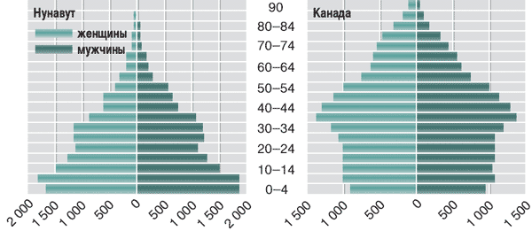
Половозрастная пирамида населения территории Нунавут, Канада
Население арктических территорий северных стран моложе по сравнению с населением этих стран Примечание: население территории Нунавут – количество человек, Канады – в тысячах жителей Источник: Conference Board of Canada 2002

Slide 24
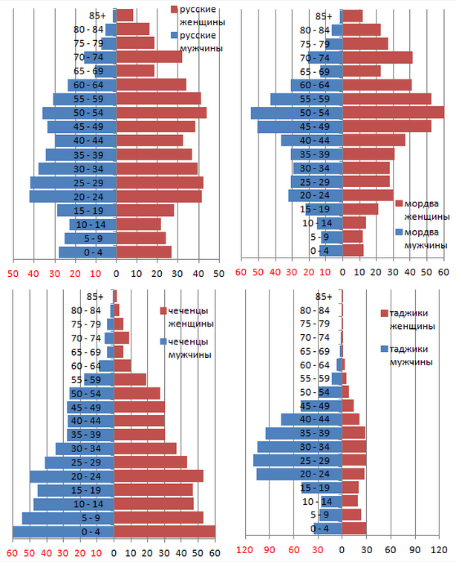
ПВП этносов РФ (по данным переписи 2010 г.)

Slide 25
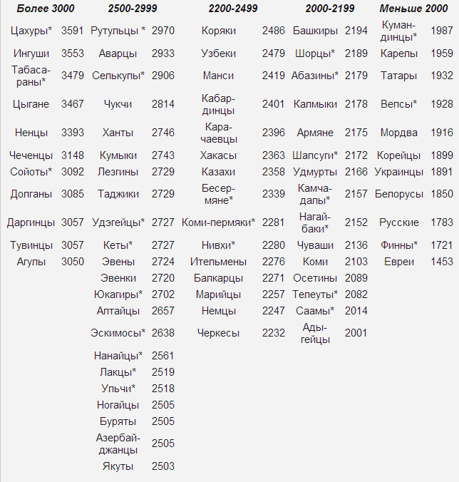
Среднее число детей, рожденных женщинами к возрасту 50-54 года, по данным переписи 2010 года, на 1000 женщин

Slide 26
Решение демографических задач
Придумайте сколько возможно вариантов сочетаний ЕП и МП.
 | Возможные варианты сочетаний
 | 1 | 2 | 3 | 4
Естественный прирост
Миграционный прирост
Примеры стран

Slide 27
Показатель «рождаемость» и его тенденции
Рождаемость – массовый процесс деторождения, означающий частоту рождений в определенной социальной среде.
Франция, XIX в, Жак Бертильон .
Количественные особенности рождаемости:
1) Абсолютное число рождений в мире составляло:
в первой половине 80-х гг. XX в. – 126 млн. чел.;
во второй половине 80-х гг. XX в. – 131,2 млн. чел.;
в первой половине 1990-х гг. увеличилось до 140 млн. рождений (1994 г.);
во второй половине 1990-х гг. произошел перелом и ежегодное число родившихся стало снижаться, достигнув в 2009 г. -132 млн., 2016 – 146, 5 млн!
Соотношение абсолютного числа родившихся между развитыми и развивающимися странами составило в 2016 г. : 11 % и 89 %.
Около 66-70 % ежегодного числа родившихся приходится на Азию.
Страны-рекордсмены по абсолютному числу рождений в 2016 г. : Индия (27 млн чел.), Китай (17), Нигерия (7,4), Пакистан (5,7), Индонезия (5,3) США (4,0), Мексика (2,5), Бангладеш, Эфиопия и ДРК (по 3,3), Бразилия (3,2).

Slide 28
тенденции
сокращение рождаемости носит всеобщий характер, начавшись в разное время в разных странах, происходит неодинаковыми темпами, но охватывает весь мир под влиянием одних и тех же факторов – НТР, индустриализации и урбанизации
продолжительность жизни непосредственно связана с уровнем благосостояния государства, от которого зависит увеличение расходов на здоровье своих граждан и окружающей среды.
- в развитых странах снижение смертности во многом было достигнуто за счёт профилактики сердечно-сосудистых заболеваний, в том числе в пожилых возрастах, в которых, как считали ранее, смертность от этих причин вообще не поддается сокращению.
- демографический переход рассматривается как глобальное явление, охватывающее все страны мира. При этом очевидно, что демографический переход в каждой стране происходит не отдельно и независимо, а является частью общего глобального процесса.
(Демографический переход означает процесс последовательных изменений рождаемости, смертности и естественного прироста населения по мере социально-экономического развития стран и связан с главными этапами развития экономики: этап присваивающей экономики, этап аграрной экономики и индустриальной.
Общемировые закономерности демографического развития рано или поздно проявляются в каждой из стран мира).

Slide 29
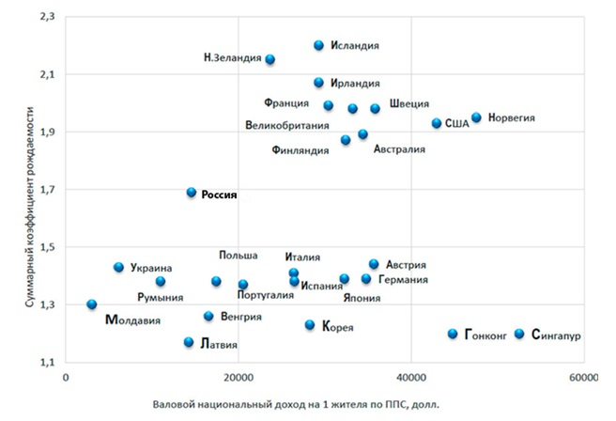
Суммарный коэффициент рождаемости в современном развитом мире, 2015 г.
Нигер | 6,5
Ангола, Мали | 6,16
Сомали | 5,8
Уганда | 5,7
Буркина Фасо | 5,7
Замбия | 5,6
Малави | 5,5
Афганистан | 5,12
…Греция | 1,45
Сербия, Италия | 1,44
Япония | 1,41
Словакия | 1,36
Румыния | 1,35
Ю.Корея | 1,26
Гонконг | 1,19

Slide 30
Рейтинг стран по общему коэффициенту смертности (ОКС) в 2016 г.: мир – 8, развитые – 10, развивающиеся - 7
Страны с самыми низкими ОКС (‰) |  | Страны с самыми высокими ОКС (‰)
Катар | 1,5 | Лесото | 15
ОАЭ | 1,9 | Литва | 14,6
Кувейт | 2,2 | Латвия, Болгария | 14,5
Бахрейн | 2,8 | Украина | 14,4
Сектор Газа | 3,1 | Гвинея-Бисау | 13,9
Теркс и Кайкос | 3,2 | Чад | 13,8
Оман | 3,3 | Сербия | 13,6
Саудовская Аравия, Иордания | 3,4 | Афганистан | 13,4
Сингапур, Западный берег | 3,5 | ЦАР, Беларусь, Свазиленд | 13,2
Ливия, Бруней | 3,6 | Сомали | 13,1

Slide 31
Различия в ОПЖ между странами 2017 г.
№ | Страна | Самая высокая ОПЖ (лет) | Страна | Самая низкая ОПЖ (лет)
1 | Монако | 89,8 | Чад | 50,6
2 | Япония | 85,3 | Гвинея-Бисау | 51
3 | Сингапур | 85,2 | Афганистан | 51,7
4 | Макао | 84,6 | Габон, Свазиленд | 52,1
5 | Сан-Марино | 83,3 | Замбия | 52,7
6 | Исландия | 83,1 | Сомали, ЦАР | 52,8
7 | Гонконг | 83 | Лесото | 53
8 | Андорра | 82,9 | Мозамбик | 53,7
9 | Швейцария | 82,6 | Нигерия | 53,8
10 | Р.Корея, Израиль | 82,5 +29 стран и тер-й выше 80 из 224 | Нигер | 55,9

Slide 32
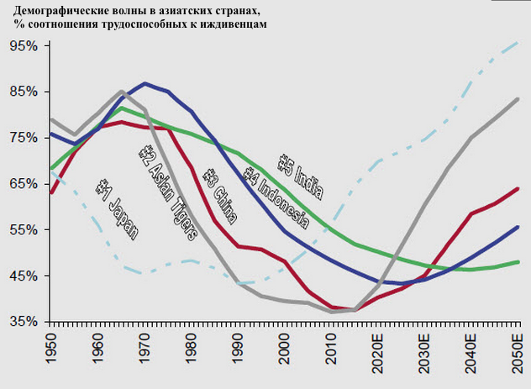
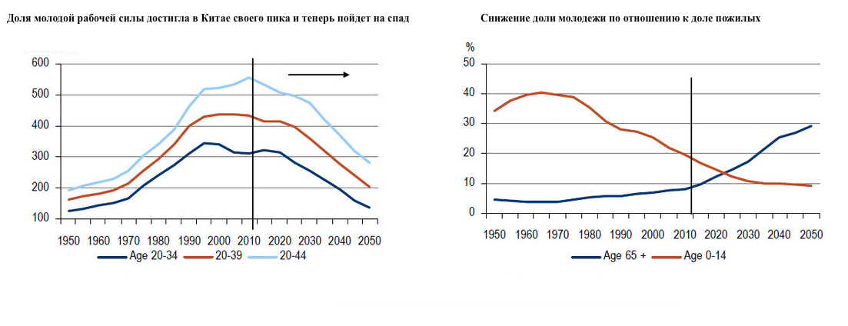
Причинно-следственные связи
Отрывок из статьи: «На рынке труда в КНР дефицит кадров.»

Slide 33
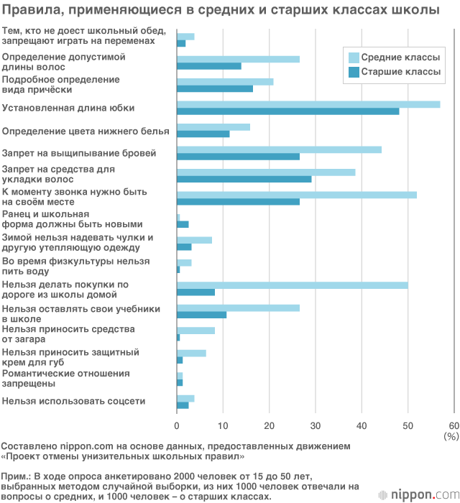

Slide 34
ЕГЭ 2018
задание 9 варианта 310 (решаемость – 54,84 %).
В нём просили выбрать три страны из шести
с наибольшей средней плотностью населения
Вьетнам, Россия, Индонезия, Ливия, Монголия, Испания.
Все участники с этим заданием справились слабо.
Причины этому две: или забывчивость,
т.к. не использовали включённые в КИМ
справочные материалы;
или незнание географических особенностей
размещения населения.

Slide 35
Спасибо за внимание! Успехов , творческого вдохновения и профессионального совершенства!!!

